Slide 1


AUDIÊNCIA PÚBLICA
(3º QUADRIMESTRE DE 2025)
DEMONSTRAÇÃO E AVALIAÇÃO DO CUMPRIMENTO DAS METAS FISCAIS
Notes:
ok

Slide 2
Legislação vigente
(LRF)
Lei Complementar 101/2000
(PPA)
Lei Municipal 3.180/2021
(LDO)
Lei Municipal 3.385/2024
(LOA)
Lei Municipal 3.421/2024

Slide 3
Fundamento Legal
Lei Complementar 101/2000 – Responsabilidade Fiscal
§4º Até o final dos meses de maio, setembro e fevereiro, o Poder Executivo demonstrará e avaliará o cumprimento das metas fiscais de cada quadrimestre, em audiência pública na comissão referida no § 1º do art. 166 da Constituição ou equivalente nas Casas Legislativas estaduais e municipais.
São instrumentos de transparência da gestão fiscal, aos quais será dada ampla divulgação, inclusive em meios eletrônicos de acesso público: os planos, orçamentos e leis de diretrizes orçamentárias; as prestações de contas e o respectivo parecer prévio; o Relatório Resumido da Execução Orçamentária e o Relatório de Gestão Fiscal; e as versões simplificadas desses documentos.

Slide 4
Objetivos da Audiência
Transparência
Prestação de contas
Facilitar o acesso a informações fiscais
Divulgação dos resultados de forma simplificada
Permitir que a sociedade conheça, acompanhe e analise o desempenho dos seus governantes.

Slide 5
Análise da Receita 3º Quadrimestre 2025
Receita Corrente Líquida (RCL)
Valor total das receitas que o município arrecada regularmente para manter os serviços públicos, como:
impostos e taxas,
contribuições,
receita de serviços,
transferências correntes,
e outras receitas também correntes.
Receita Corrente Intraorçamentária
Receitas recebidas entre órgãos e entidades do próprio município:
órgãos,
autarquias,
fundações,
fundos municipais,
empresas públicas dependentes.
Receita de Capital
Receita destinadas a investimento e operações financeira, como:
empréstimos,
Deduzidos os repasses obrigatórios:
(ex: FUNDEB, PASEP, Saúde)
Não representa recurso novo, apenas movimentação interna.
financiamentos,
venda de bens públicos.
convênios de obras/equipamentos,

Slide 6

I – RECEITAS 3º Quadrimestre 2025

Slide 7
Previsto x Realizado 3º Quadrimestre 2025
Prefeitura Receita Corrente
RECEITAS CORRENTES | META | REALIZADO | % DA META | % PARTICIPAÇÃO
IMPOSTOS E TAXAS MUNICIPAIS | 27.222.095,00 | 27.729.289,05 | 101,86% | 16,23%
CONTRIBUIÇÕES | 3.896.618,29 | 3.702.345,68 | 95,01% | 2,17%
RECEITA PATRIMONIAL | 2.631.959,70 | 7.010.093,92 | 266,35% | 4,10%
RECEITA DE SERVIÇOS | 76.441,67 | 472.873,97 | 618,61% | 0,28%
TRANSFERÊNCIAS CORRENTES | 125.497.453,41 | 131.776.640,57 | 105,00% | 77,15%
OUTRAS RECEITAS | 147.100,91 | 124.423,32 | 84,58% | 0,07%
 | 159.471.668,98 | 170.815.666,51 | 107,11%
Notes:
ok

Slide 8
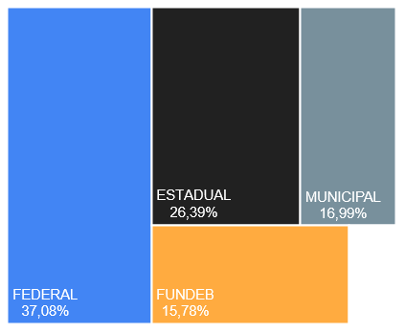

Origem da Receita Corrente 3º Quadrimestre 2025 Prefeitura
Notes:
ok

Slide 9
Previsto x Realizado 3º Quadrimestre 2025
Prefeitura Receita Capital
RECEITAS CORRENTES | META | REALIZADO | % DA META | % PARTICIPAÇÃO
OPERAÇÃO DE CRÉDITO | 6.002.052,99 | 4.905.956,36 | 81,74% | 21,55%
ALIENAÇÃO DE BENS | 0,00 | 40.000,00 | - | 0,18%
TRANSFERÊNCIA DE CAPITAL | 49.160.315,26 | 17.822.652,71 | 36,25% | 78,28%
OUTRAS RECEITAS DE CAPITAL | 0,00 | 0,00 | - | -
 | 55.162.368,25 | 22.768.609,07 | 41,28%
Notes:
ok

Slide 10
Maiores Receitas Corrente 3º Quadrimestre 2025 Comparativo 2025x2024
 | RECEITA BRUTA (s/ retenções) | META 2025 | % META | 2025 | 2024 | 2025X2024 | % DO TOTAL | ORIGEM
1 | FPM | 51.016.321,30 | 11,23% | 56.745.077,46 | 51.276.050,27 | 10,67% | 29,70% | FEDERAL
2 | ICMS | 41.229.632,32 | 0,06% | 41.255.390,07 | 34.444.376,89 | 19,77% | 21,59% | ESTADUAL
3 | (FUNDEB) | 29.154.513,86 | -0,84% | 28.909.422,60 | 27.020.980,23 | 6,99% | 15,13% | FUNDEB
4 | ISS | 8.930.454,03 | 16,15% | 10.372.291,92 | 8.664.377,30 | 19,71% | 5,43% | MUNICIPAL
5 | IPVA | 6.391.441,41 | -8,56% | 5.844.351,44 | 5.924.316,83 | -1,35% | 3,06% | ESTADUAL
6 | SAUDE - FEDERAL TRANSF RECURSOS | 5.043.563,20 | 60,47% | 8.093.436,93 | 7.140.968,37 | 13,34% | 4,24% | FEDERAL
7 | IPTU | 6.304.646,40 | -3,01% | 6.114.599,34 | 5.729.812,98 | 6,72% | 3,20% | MUNICIPAL
8 | IMPOSTO DE RENDA | 6.195.243,60 | 9,85% | 6.805.773,03 | 6.132.194,00 | 10,98% | 3,56% | MUNICIPAL
9 | RECEITA PATRIMONIAL | 2.582.868,10 | 171,41% | 7.010.093,92 | 3.859.172,49 | 81,65% | 3,67% | VARIOS
10 | COSIP (F.507) | 3.896.618,29 | -4,93% | 3.704.579,42 | 3.722.630,45 | -0,48% | 1,94% | MUNICIPAL
TOTAL GERAL | TOTAL GERAL | 174.845.372,37 | 9,28% | 191.072.413,00 | 168.539.860,19 | 13,37%
Notes:
ok

Slide 11
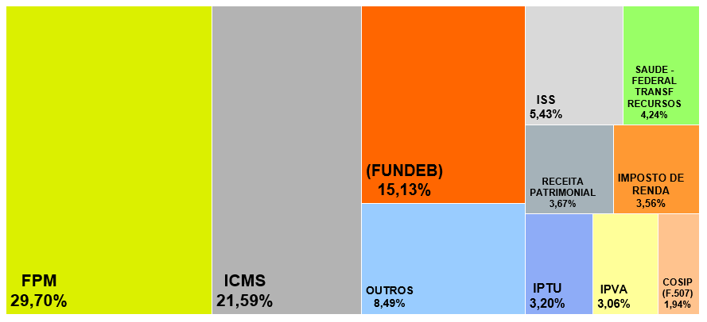

Composição da Receita Corrente 3º Quadrimestre 2025
Notes:
OK

Slide 12

II – DESPESAS 3º Quadrimestre 2025
Liquidados e Pagos: 153.300.517,56
Notes:
ok

Slide 13
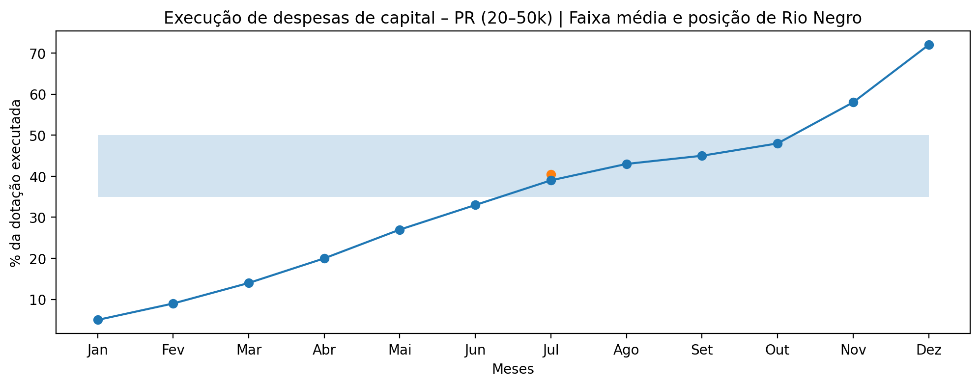
II – EXECUÇÃO DAS DESPESAS de Capital 3º Quadrimestre 2025
Notes:
ok

Slide 14
Total das despesas por Natureza 3º Quadrimestre 2025 Prefeitura
DESPESAS EMPENHADAS | META | EMPENHADO | % DA META | % PARTICIPAÇÃO
PESSOAL E ENCARGOS | 66.799.499,96 | 63.371.462,56 | 94,87% | 37,07%
JUROS E ENCARGOS DA DÍVIDA | 2.771.965,93 | 2.380.800,54 | 85,89% | 1,39%
OUTRAS DESPESAS CORRENTES | 85.148.900,84 | 76.451.160,45 | 89,79% | 44,72%
INTRAORÇAMENTÁRIAS | 9.449.752,66 | 9.152.173,18 | 96,85% | 5,08%
RESERVA DE CONTIGÊNICA | 100.000,06 | 0,00 | 0,00% | 0,00%
INVESTIMENTOS | 68.578.486,07 | 26.236.610,24 | 38,26% | 15,35%
AMORTIZAÇÃO DE DÍVIDA | 2.523.372,06 | 2.522.471,28 | 99,96% | 1,48%
 | 235.371.977,58 | 180.114.678,25 | 76,52%
Notes:
ok

Slide 15
Despesa Empenhada Total 3º Quadrimestre 2025 Prefeitura
Notes:
ok

Slide 16
Despesas por Secretaria 3º Quadrimestre 2025
ORÇAMENTO INICAL | 161.195.594,10 | 70.395.579,96
SECRETARIAS | ORÇAMENTO/meta | LIVRES | SUPERÁVIT | EMPENHADO | % META | % DO EMP.
GABINETE | 4.617.375,80 | 2.325.669,71 | 369.169,71 | 1.684.402,14 | 36,48% | 0,94%
PROCURADORIA | 2.665.030,96 | 2.616.131,64 | 440.281,64 | 2.351.081,17 | 88,22% | 1,31%
PLANEJAMENTO | 879.720,06 | 779.720,00 | 30.000,00 | 586.422,28 | 66,66% | 0,33%
ADMINISTRAÇÃO | 6.608.252,39 | 6.192.450,00 | 398.500,00 | 6.157.819,52 | 93,18% | 3,42%
EDUCAÇÃO | 64.567.201,40 | 4.392.122,59 | 1.302.376,14 | 58.956.737,16 | 91,31% | 32,73%
CULTURA E TURISMO | 6.475.501,43 | 2.967.460,45 | 949.339,73 | 3.313.629,64 | 51,17% | 1,84%
ESPORTE E LAZER | 2.222.212,13 | 1.721.965,06 | 167.460,06 | 1.246.108,66 | 56,08% | 0,69%
INDUSTRIA E COMERCIO | 2.464.740,81 | 1.467.240,81 | 255.704,76 | 1.325.949,27 | 53,80% | 0,74%
AGRICULTURA | 12.041.159,83 | 4.841.132,31 | 1.128.000,00 | 7.775.187,37 | 64,57% | 4,32%
SAÚDE | 55.765.391,31 | 18.805.138,18 | 462.333,33 | 52.246.425,12 | 93,69% | 29,01%
ASSISTÊNCIA SOCIAL | 5.804.471,15 | 4.031.801,75 | 1.348.301,75 | 4.466.502,37 | 76,95% | 2,48%
SERVIÇOS URBANOS | 57.183.409,36 | 16.387.640,00 | 2.293.500,00 | 26.611.094,65 | 46,54% | 14,77%
DESCONCENTRAÇÃO | 1.891.960,00 | 1.891.960,00 | 145.000,00 | 1.820.228,06 | 96,21% | 1,01%
FAZENDA | 11.848.720,87 | 11.319.984,58 | 391.700,00 | 11.304.040,12 | 95,40% | 6,28%
CONTROLE INTERNO | 336.830,00 | 336.830,00 | 0,00 | 269.050,72 | 79,88% | 0,15%
TOTAL ATUALIZADO | 235.371.977,50 | 80.077.247,08 | 9.681.667,12 | 180.114.678,25 | 76,52%
Notes:
ok

Slide 17
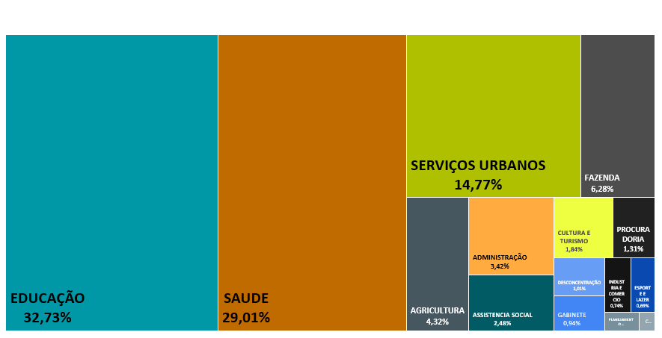
Despesas por Secretaria - Geral 3º Quadrimestre 2025
Notes:
ok

Slide 18
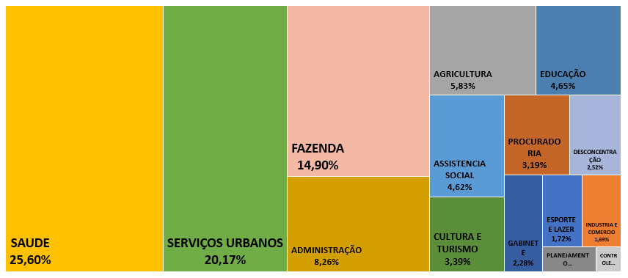
Despesas por Secretaria – Rec. Livres 3º Quadrimestre 2025
Notes:
ok

Slide 19

III – RESULTADOS 2025
Obs: Empenhado
R$ 115,5 milhões
Notes:
ok

Slide 20

III – RESULTADOS 2025
Superávit
Restos a Pagar
Restos a Pagar
Processados
R$ 358.404,33
NÃO Processados
R$ 26.455.155,34
15,7 Milhões
* Empenhados e não liquidados. Aguardando liquidação e pagamento.
* Empenhados e liquidados Aguardando pagamento.
Notes:
ok

Slide 21


IV - ÍNDICES E LIMITES LEGAIS
SAÚDE
Índices
Aplicação
Aplicação
Mínimo Legal 15%
Apurado no 3º Quad
Apurado no 3º Quad.
31,59%
previsto para 2025: 32,83%
R$ 39.144.777,90
R$ 22.706.128,96
recursos próprios:
recursos do SUS e outros: R$ 16.438.648,94
Apurado no 3° Quadr.
recursos próprios:
representando R$1.223,58 por habitante
(representando R$709,54 por habitante)
recursos do SUS e outros:
41,99%
(representando R$513,84 por habitante
58,01%
Notes:
ok

Slide 22
IV - ÍNDICES E LIMITES LEGAIS
EDUCAÇÃO
Índices
Índices
Aplicação
Mínimo Legal 25%
Apurado no 3º Quad.
25,29%
previsto para 2025: 28,86%
Apurado no 3° Quadr.
Ensino Fundamental:
58.956.737,16
2.156 alunos 14.140,47/aluno
Educação Infantil
1.362 alunos 16.356,96/aluno
Mínimo Legal 70%
Apurado no 3º Quad.
79,34%
Receita FUNDEB:
23.989.026,40
30.236.274,65
Aplicação Magistério
30.486.845,97
22.278.174,35
Notes:
ok

Slide 23

IV - ÍNDICES E LIMITES LEGAIS
PESSOAL
Índices
Máximo Legal
Legislativo
Máximo Legal 54%
Apurado no 3º Quad.
38,61%
60%
Apurado no 3º Quad.
39,99%
Executivo
previsto para 2025: 45,89%
Máximo Legal 6%
Apurado no 3º Quad.
1,38%
previsto para 2025:
43,97%
previsto para 2025:
1,92%
Notes:
ok

Slide 24

Índice de Pessoal - Executivo
Gráfico de Acompanhamento
2025 mais de 200 contratações do concurso púbico
Plano de cargos impacto da implantação em torno de 350 mil
Notes:
ok

Slide 25

Precatórios 3º Quadrimestre 2025
CONTRATADO | SALDO INICIAL | JUROS CORREÇÃO | PAGAMENTOS | PERÍODO
Espólio de João Reway * | 1.333.405,59 | - | 364.799,69 | 1° QUAD 2025
Bárbara Beatriz de Andrade Duarte | 30.479,49 | 77.406,79 | 37.886,28 | 3.799.307,74
Patrícia de Oliveira Starepravo | 131.197,62 | 26.048,76 | 157.246,38
Arlindo Wolf | 14.303,92 | 2.677,95 | 16.981,87 | 132.592,14
Maicon Soares de Andrade | 17.084,41 | 2.469,51 | 19.553,92 | 4.725.169,00
PRECATÓRIOS Trabalhistas | 20.871,17 | 359,56 | 21.230,53 | 2° QUAD 2025
 | 0,00 | 0,00 | 0,00 | 3° QUAD 2025
 |  |  | 617.698,67
Informações encaminhadas pela Procuradoria Municipal.
** Com base no valor do precatório em relação ao total, foi utilizado previsão legal que autoriza o Município a pagar 15% do valor no ano corrente e o pagamento em 5 parcelas anuais (2021-2026).

Slide 26

V - Dívida Fundada Interna
CONTRATO | ANO | CONTRATADO | PROJETO DE LEI | SALDO INICIAL | CORREÇÃO* | AMORTIZAÇÃO | SALDO ATUAL | REDUÇÃO
0412-53803/16 | 2016 | CEF- PRÓ TRANSPORTE | 1.700.000,00 | 1.336.046,55 | 61.515,78 | 118.374,80 | 1.279.187,53 | -4,26%
0553900-91 | 2021 | CEF-FINISA 2021 | 5.000.000,00 | 4.215.670,23 | 445.308,80 | 1.069.852,54 | 3.591.126,49 | -14,81%
2369/13 | 2013 | RF - PASEP |  | 577.565,46 | 19.131,28 | 29.903,04 | 566.793,70 | -1,87%
3813/2018 | 2018 | AGENCIA FOMENTO | 614.237,33 | 303.779,32 | 10.378,12 | 269.541,75 | 44.615,69 | -85,31%
40/00076-1 | 2024 | BANCO DO BRASIL | 6.000.000,00 | 0,00 | 4.767.636,02 | 121.185,73 | 4.646.450,29 | 0,00%
4292/2021 | 2021 | AGENCIA FOMENTO | 4.500.000,00 | 3.871.648,10 | 570.654,79 | 1.041.746,83 | 3.400.556,06 | -12,17%
4530/2024 | 2024 | AGENCIA FOMENTO | 1.500.000,00 | 1.217.030,66 | 228.100,52 | 318.462,38 | 1.126.668,80 | -7,42%
503576-15 | 2018 | CEF-FINISA | 5.000.000,00 | 2.471.017,12 | 266.378,89 | 940.292,65 | 1.797.103,36 | -27,27%
878/2014 | 2014 | IPRERINE-CADPREV |  | 281.143,17 | 0,00 | 28.407,72 | 252.735,45 | -10,10%
 |  |  | 24.314.237,33 | 14.273.900,61 | 6.369.104,20 | 3.937.767,44 | 16.705.237,37 | 17,03%
Notes:
ok

Slide 27

Balanço atual Plano Previdenciário
Cálculo Atuarial - Ano-Base: 2025 Data-Base: 31/12/2024 3º Quadrimestre 2025
ITEM | VALORES ATUAIS
CUSTO TOTAL | 378.370.025,41
COMPENSAÇÃO A RECEBER (-) | 9.700.819,46
CONTRIBUIÇÃO DE INATIVOS (-) | 615.465,59
CONTRIBUIÇÃO FUTURA DE INATIVOS (-) | 1.049.241,66
CONTRIBUIÇÃO DE ATIVOS (-) | 31.083.196,90
CONTRIBUIÇÃO NORMAL ENTES (S/ATIVOS) (-) | 31.083.196,90
SALDO DE PARCELAMENTOS (-) | 805.192,08
ATIVO FINANCEIRO (-) | 126.959.214,01
DÉFICIT ATUARIAL | 177.073.698,81
APORTES ADICIONAIS ENTE (S/ATIVOS)(-) | 177.073.698,81
DÉFICIT ATUARIAL | 0,00
ANO | Plano anterior (Lei 3.394/2024) | Plano vigente (Lei 3.476/2025) | Diferença
2025 | 3.859.902,49 | 3.859.902,49 | 0
2026 | 5.380.408,37 | 6.119.235,25 | +738.826,88
2027 | 8.201.126,44 | 9.427.362,06 | +1.226.235,62
2028 | 8.368.278,08 | 9.601.064,32 | +1.232.786,24
2029 | 8.538.836,53 | 9.777.967,11 | +1.239.130,58
2030 | 8.712.871,22 | 9.958.129,39 | +1.245.258,17
...2058 | 15.329.005,40 | 16.603.330,00 | +1.274.324,60
Notes:
ok

Slide 28
REPASSES Intragovernamentais 2025
IPRERINE | VALORES
APORTE DÉFICIT IPRERINE 2025 | 3.859.902,49
TAXA ADMINISTRATIVA | 723.441,00
PATRONAL FOLHA ATIVOS 14% | 4.484.048,01
PARCELAMENTO PRINCIPAL 240 MESES | 28.407,72
JUROS PARCELAMENTO 240 MESES | 56.373,96
JUROS/ENCARGOS DIVERSOS | 1.069,29
JUROS/ENCARGOS DIVERSOS | 324,03
REPASSE | 9.153.566,50
DESCONTO SERVIDOR 14% | 4.482.132,82
TOTAL REPASSE PARA O IPRERINE | 13.635.699,32
PODER LEGISLATIVO | VALORES
ORÇAMENTO 2025 | 4.200.000,00
REPASSE 2025 | 4.200.000,00
SALDO DEVOLVIDO | 1.491.378,59
RENDIMENTOS | 73.988,90
Notes:
ok

Slide 29

Emendas Individuais do Legislativo
Lei Orgânica
Art. 126-A
Restos a Pagar
Resumo
Restos a Pagar (0,6%)
As emendas individuais ao Projeto de Lei Orçamentária serão aprovadas no limite de 2% (dois por cento) da receita corrente líquida realizada no exercício anterior, sendo que a metade deste percentual será destinada a ações e serviços públicos de saúde.
Os restos a pagar poderão ser considerados para fins de cumprimento da execução financeira até o limite de 0,6% da receita corrente líquida realizada no exercício anterior.
2.636.479,41
50% para Saúde (69,49%)
1.832.067,05
Empenhado
Liquidado e Pago
2% Receita Líquida
1.942.618,84
§4° do Art.126-A
353.028,63
2.295.647,47
Notes:
ok

Slide 30
Emendas Individuais do Legislativo
AGRICULTURA |  |  | Situação Empenho 2025 |  |  | SITUAÇÃO ATUAL
Proponente | Valor | Finalidade | Emitido | A liquidar | Pago
Elcio Josué Colaço | R$ 30.000,00 | Manter e ampliar o Programa de Castração Animal para cães e gatos. | 29.914,18 | 0,00 | 29.914,18 | CONCLUÍDO
Isabel Cristina Grossl | R$ 40.000,00 | Manter e ampliar o Programa de Castração Animal para cães e gatos. | 39.989,24 | 0,00 | 39.989,24 | CONCLUÍDO
Isabel Cristina Grossl | R$ 5.000,00 | Aquisição de vacinas e medicamentos para cães e gatos. | 5.000,00 | 0,00 | 5.000,00 | CONCLUÍDO
João Alves | R$ 100.000,00 | Aquisição de canos para ampliação da rede de abastecimento de água na localidade de Queimados. | 100.000,00 | 0,00 | 100.000,00 | CONCLUÍDO
Maria Célia Conte | R$ 100.000,00 | Aquisição de canos para ampliação da rede de abastecimento de água na localidade de Queimados. | 100.000,00 | 0,00 | 100.000,00 | CONCLUÍDO
Total | R$ 275.000,00 |  | 274.903,42 | 0,00 | 274.903,42
ASSISTÊNCIA SOCIAL |  |  | Situação Empenho 2025 |  |  | SITUAÇÃO ATUAL
Proponente | Valor | Finalidade | Emitido | A liquidar | Pago
Elcio Josué Colaço | R$ 40.000,00 | Manter o Programa Turismo Rural para idosos, desenvolvido pela Secretaria de Assistência Social em conjunto com o Conselho Municipal do Idoso. | 30.877,00 | 0,00 | 30.877,00 | CONCLUÍDO
OBRAS |  |  | Situação Empenho 2025 |  |  | SITUAÇÃO ATUAL
Proponente | Valor | Finalidade | Emitido | A liquidar | Pago
Elcio Josué Colaço | R$ 15.000,00 | Construção de calçadas Rua Juvenal Ferreira Pinto. | Licitação Fracassada |  |  | Em processo de licitação/execução
Elcio Josué Colaço | R$ 61.470,15 | Construção de calçadas na Rua Juvenal Ferreira Pinto, dando continuidade em direção a Escola Municipal Venceslau Muniz. | Licitação Fracassada |  |  | Em processo de licitação/execução
Marcelo Wotroba | R$ 82.942,15 | Construção e reforma de calçadas no Distrito de Lageado dos Vieiras. | Licitação Fracassada |  |  | Em processo de licitação/execução
Odair Pereira | R$ 100.000,00 | Construção / reforma de calçadas, Urbanização e melhorias na infraestrutura do bairro Alto. (Construção Quadra) | 10.000,00 | 68.005,63 | 31.994,37 | RESTOS A PAGAR (68.005,63)
Total | R$ 259.412,30 |  | 100.000,00 | 68.005,63 | 31.994,37
EDUCAÇÃO |  |  | Situação Empenho 2025 |  |  | SITUAÇÃO ATUAL
Proponente | Valor | Finalidade | Emitido | A liquidar | Pago
João Pedro de Amorim | R$ 100.000,00 | Fechamento das laterais da quadra poliesportiva da Escola Municipal Professor Celso Catalan. | 99.958,00 | 99.958,00 (anulado) | 0,00 | Rescisão contratual/novo processo licitatório em 2026.
Luis Boschetto | R$ 70.000,00 | Construção de calçadas na Escola Municipal Vereador Ricardo Nentwig. | 0,00 | 0,00 | 0,00
Marcelo Wotroba | R$ 30.000,00 | Reforma / melhorias na Escola Rural Municipal Paulino Valério | 28.800,00 | 28.800,00 | 0,00 | RESTOS A PAGAR (28.900,00)
Marcelo Wotroba | R$ 30.000,00 | Reforma / melhorias no CMEI Alceu Antonio Swarowski. | 29.000,00 | 29.000,00 | 0,00 | RESTOS A PAGAR (29.000,00)
Total | R$ 230.000,00 |  | 157.758,00 | 57.800,00 | 0,00
Notes:
ok

Slide 31
Emendas Individuais do Legislativo
SAÚDE |  |  |  |  | Situação Empenho 2025 |  |  | SITUAÇÃO ATUAL
Proponente | Valor | Finalidade |  |  | Emitido | A liquidar | Pago
Elcio Josué Colaço | R$ 146.472,00 | Suplementar o valor de Subvenção Social destinado a Sociedade Hospital Bom Jesus. |  |  | 1.371.182,75 | 0,00 | 1.371.182,75 | CONCLUÍDO
Isabel Cristina Grossl | R$ 247.942,15 | Suplementar o valor de Subvenção Social destinado a Sociedade Hospital Bom Jesus.
Luis Boschetto | R$ 222.942,15 | Suplementar o valor de Subvenção Social destinado a Sociedade Hospital Bom Jesus.
Marcelo Wotroba | R$ 75.000,00 | Suplementar o valor de Subvenção Social destinado a Sociedade Hospital Bom Jesus.
Maria Célia Conte | R$ 192.942,15 | Suplementar o valor de Subvenção Social destinado a Sociedade Hospital Bom Jesus.
Odair Pereira | R$ 192.942,15 | Suplementar o valor de Subvenção Social destinado a Sociedade Hospital Bom Jesus.
Ricardo Gonçalves Furquim | R$ 242.942,15 | Suplementar o valor de Subvenção Social destinado a Sociedade Hospital Bom Jesus.
Ricardo Gonçalves Furquim | R$ 50.000,00 | Suplementar o valor da Subvenção Social destinado a Sociedade Hospital Bom Jesus.
João Alves | R$ 192.942,15 | Ampliação e reforma da Unidade Básica de Saúde – ESF Rubens Antônio Zageski, localizada na Vila São Judas Tadeu. |  |  | 192.942,15 | 192.942,15 | 0,00 | RESTOS A PAGAR (192.942,15)
Marcelo Wotroba | R$ 75.000,00 | Ampliação e reforma das instalações da Unidade Básica de Saúde Vereador Luiz Milcheski, localizado no Distrito de Lageado dos Vieiras. |  |  | 75.000,00 | 34.280,85 | 40.719,15 | RESTOS A PAGAR (34.280,85)
João Pedro de Amorim | R$ 192.942,15 | Suplementar o valor destinado para a despesa com a contratação do serviço de exames de imagens e laboratoriais, ofertados à população pela rede Municipal de Saúde. |  |  | 192.942,15 | 0,00 | 192.942,15 | CONCLUÍDO
Total | R$ 1.832.067,05 |  |  |  | R$ 1.832.067,41 | R$ 227.223,00 | R$ 1.604.844,05
 |  | EMPENHADO | LIQUIDADO E PAGO | RESTOS A PAGAR
 | TOTAL GERAL | 2.295.647,47 | 1.942.618,84 | 353.028,63
Notes:
ok

Slide 32

Notes:
ok

